Slide 1
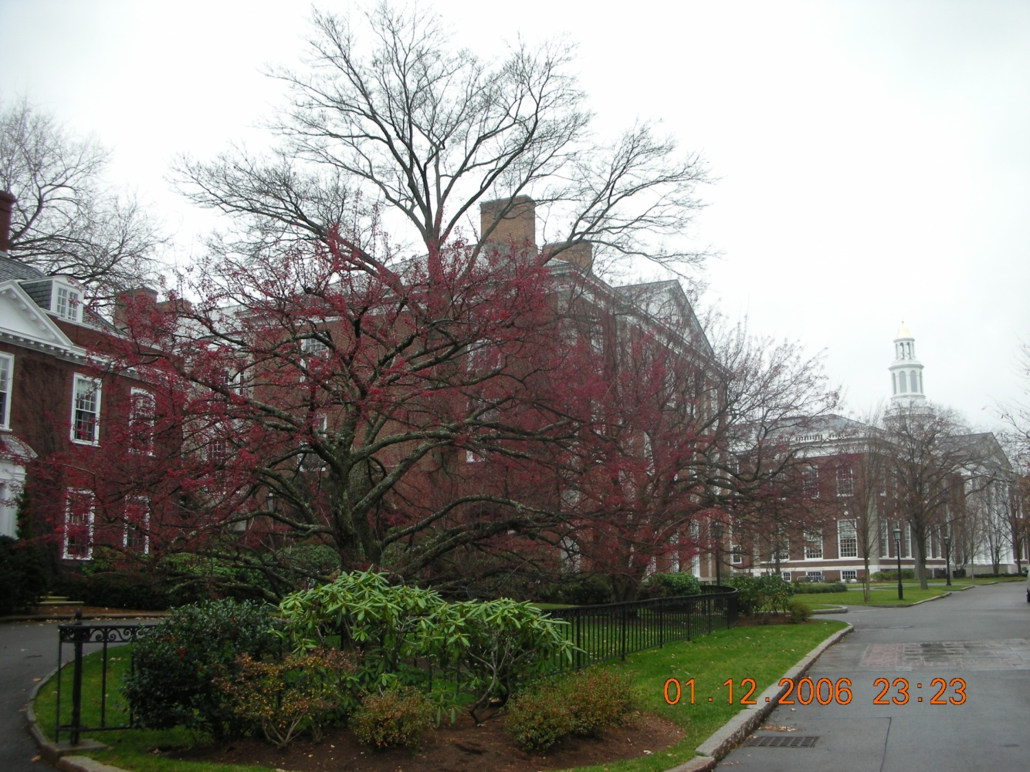
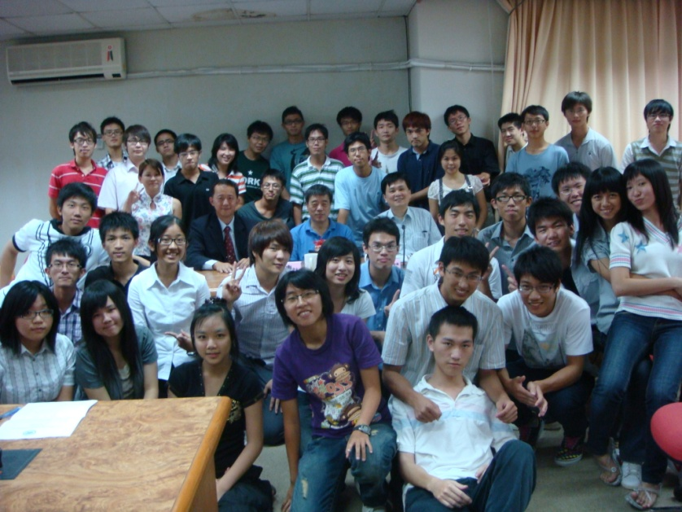

赴美國哈佛大學一個月接受哈佛大學電腦科學系孔祥重教授指導研究
● 自民國100年開始實施
● 甄選一位大二升大三的的優秀同學
● 申請資格為班上前三學期學業成績平均前六名
● 暑期 6/15 ~ 8/15先在台灣接受孔教授指導， 8/15 ~ 9/15 到哈佛孔教授實驗室繼續進行研究
● 補助來回機票、一個月國外生活費、及海外保險費

Slide 2


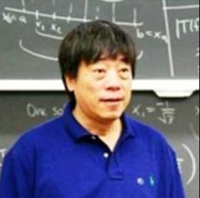
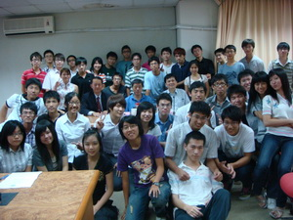
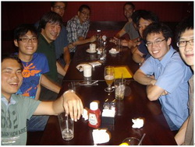
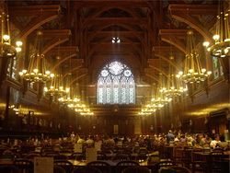

赴美國哈佛大學一個月接受哈佛大學電腦科學系
孔祥重教授指導研究
自民國100年開始實施
甄選一位大二升大三的的優秀同學
申請資格為班上前三學期學業成績平均前六名
暑期1-2個月到哈佛孔教授實驗室進行研究
定額獎補助來回機票、生活費、海外旅遊保險費等

Slide 3
赴美國哈佛大學一個月接受哈佛大學電腦科學系孔祥重教授指導研究

Slide 4

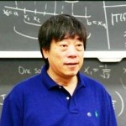
"Compressive Sensing and How to Become a Thinker: Things I Wish I'd Known in College.“
與國際大師面對面座談 12/21三下午3:00工四528

